Slide 1
生态之城·投资热土·四海同心·携手共赢
·国家级经济技术开发区
·国家显示器产业园
·国家新型工业化产业示范基地
·国家平板显示高新技术产业化基地
福清融侨经济技术开发区
中国·福清

Slide 2
Contents
目录
福清市总体概况
第一章
●福清市概况
●区位优势
融侨开发区概况
第二章
●开发区简介
●开发区区位优势
●园区总体规划
●基础设施配套
●服务设施配套
●产业优势
●明星企业展示
投资指南
第三章
●招商目录
●企业申报程序
●优惠政策

Slide 3
福清融侨经济技术开发区
FUQING RONGQIAO ECONOMIC AND TECHNOLOGICAL DEVELOPMENT ZONE
福清市总体概况
城市概况
01
区位优势

Slide 4
城市概况
BRIEF INTRODUCTION TO FUQING
福清市是福州市辖的一个县级市，简称"融"，雅称“玉融”。名取自“山自永福里，水自清源里"一语中的"永福"、"清源"二词。福清位于福建省东部沿海，地处福建省海峡西岸经济区中部枢纽和省会中心城市福州南翼，素有"文献名邦"之美誉,市域总面积2430平方公里，其中海域面积911平方公里，现辖7个街道办事处、17个镇、496个村（社区），常住人口134万人。依托港口、园区、侨乡等优势，大力发展内外向型并重的工业经济，为福清市实现高质量发展起到重要促进作用。

Slide 5
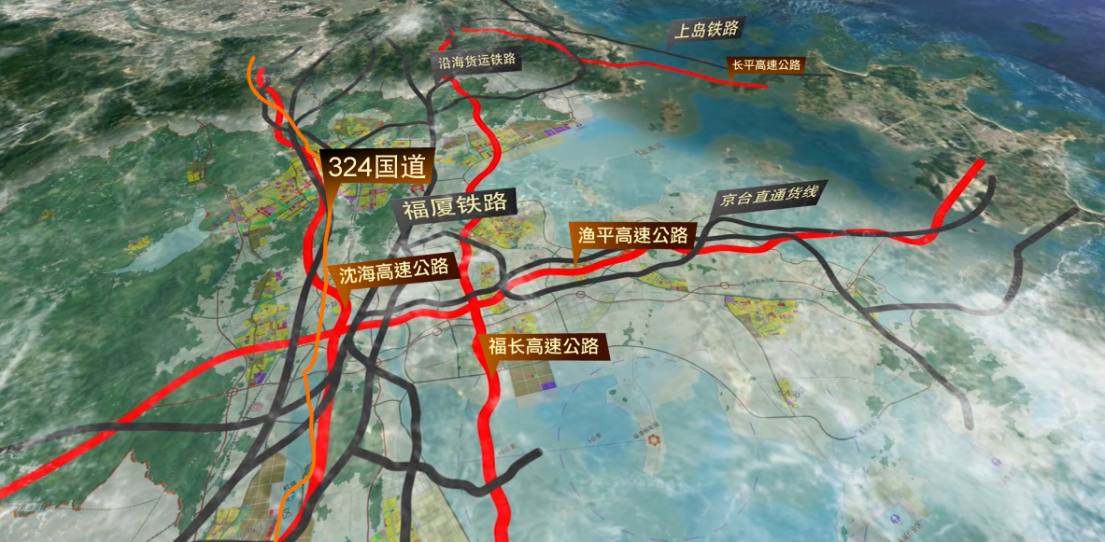
区位优势
Location advantage OF FUQING
交通区位
福清市地处福建省东部沿海，福建省海峡西岸经济区中部枢纽和省会中心城市福州南翼，位于福厦铁路、沈海高速公路、渔平高速公路、福长高速公路、324国道中段，福州新港坐落于福清区域内，区位适中，交通便捷。区域内公路、铁路、海运三种运输方式并存，以公路运输为主。

Slide 6
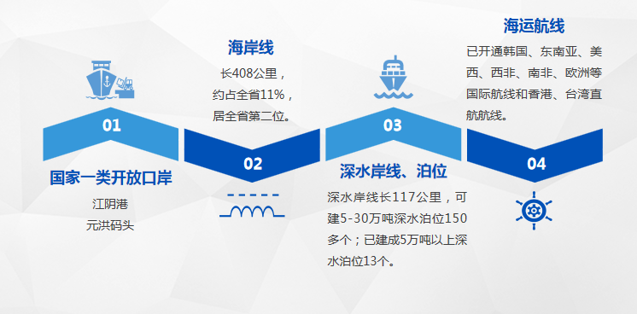
区位优势
Location advantage OF FUQING

Slide 7
福清融侨经济技术开发区
FUQING RONGQIAO ECONOMIC AND TECHNOLOGICAL DEVELOPMENT ZONE
融侨开发区概况
开发区简介
开发区区位优势
02
基础配套设施
服务设施配套
产业优势
明星企业展示

Slide 8
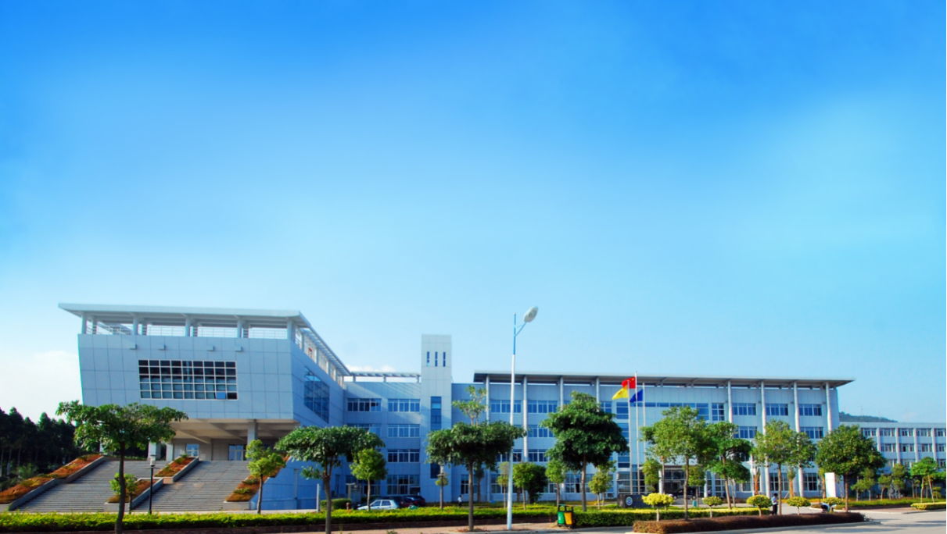
开发区简介
BRIEF INTRODUCTION TO XEDZ
福清融侨经济技术开发区位于福清市中心城区,创办于1987年，1992年经国务院批准为国家级开发区，成为全国唯一以“侨”命名的国家级开发区,是国家显示器产业园、国家新型工业化产业示范基地（电子信息•显示器）和国家平板显示高新技术产业化基地。2021年区内规上企业数277家，规上企业员工数约6万人，实现规上工业产值1290亿元，占全市50%。

Slide 9
开发区区位优势
REGIONAL ADVANTAGES OF DEVELOPMENT ZONE
航空
距福州长乐国际机场38公里
高铁
距福厦高速铁路福清站7公里
港口
距拥有13个5-10万吨级深水泊位的福州新港（江阴港区）28公里
公路
国道（G324）福厦线、沈海（G15）高速公路贯穿全区，区内道路网络配套完善

Slide 10
基础设施配套
Basic supporting facilities
01
道路：区内均为城市一级道路，可通向区内任一地块，道路主干道为4—6车道。
02
土地：区内企业所批租土地按“七通”(道路、弱电、强电、给水、雨水、污水、通迅、天燃气)交付使用。
03
供电：目前园区已建成3座220千伏变电站和6座110千伏变电站，总供电能力162.15万千伏安。
04
供水：目前园区供水管网已全部覆盖。园区已建成宏路水厂、奎岭水厂及观音埔水厂，日总供水量32万吨

Slide 11
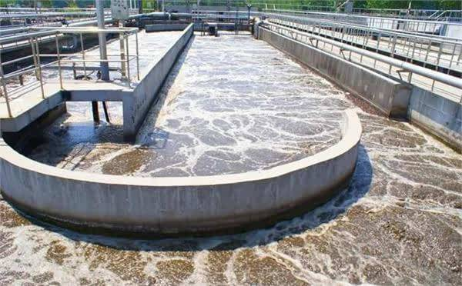
基础设施配套
Basic supporting facilities
05
燃气：目前园区设有宏路门站、镜洋门站，日供气量125万立方米以上，可充分满足园区企业生产用气需求。
06
污水：区内已建有日处理污水量12万吨的融元污水处理厂、日处理污水量6万吨的市第二污水处理厂与正在规划的阳下污水处理厂
07
通讯：园区现已实现通话网络、宽带网和有线电视网全面覆盖。

Slide 12
服务设施配套
Service facilities
居住：周边有融侨城、碧桂园小区、金辉华府等十多个小区，各小区周边设有小学、幼儿园、购物中心、健身房、诊所等配套设施和完善的物业管理。
1
商业：园区紧邻市区，有万达购物广场、成龙步行街等，并建有家居、建材、服装和汽车等专业市场。
2
金融：有中国银行、建设银行、农业银行、工商银行、兴业银行、福清汇通农商银行及各类金融担保投资公司；中国人保财险、中国平安等金融机构。
3

Slide 13
服务设施配套
Service facilities
旅游：游山、玩水构成了福清旅游特色。有东壁岛旅游度假区、一都漂流景区；有石竹山和灵石山国家森林公园国家级名胜区；还有黄檗山万福寺等丰富多彩的旅游资源。
4
宾馆和酒店：拥有创元千禧五星级大酒店、融侨大酒店、瑞鑫大酒店、冠发君悦大酒店等多家酒店。
5
医疗卫生：周边有福清市医院、福清市中医院、福清市第三医院、融强医院的医疗机构。
6

Slide 14
产业优势
industriAL ADVANTAGE
电子信息：园区支柱产业，以显示器产业园和光电产业园为依托，以捷联电子整机、京东方面板为龙头，区内电子信息产业共聚集了100多家生产配套企业，融合上游背光源、导光板、PCB、玻璃基板、化学气体、金属件、塑料件、光学膜片、彩色滤光片、偏光片，中游液晶面板、面板后段模组，下游电脑显示器、液晶电视生产于一体，电子信息产业链条已较为完善。冠捷集团为全球最大的显示器制造服务商，捷联电子是全球最大的单一显示器生产基地。2021年园区电子信息类规上企业完成产值781.51亿元，占全区规上工业总量的62%。。
电子信息
优势：园区支柱产业技术，人才多，原材料供应充足。
主要入园企业：京东方、冠捷集团、捷联电子、捷星等企业。

Slide 15
产业优势
industriAL ADVANTAGE
汽车部件
汽车部件：以福耀集团为龙头，围绕汽车玻璃，主要发展汽车安全玻璃、新能源汽车动力电池、变速件、制动件、装饰件、婴童安全椅等。2021年汽车部件类规上企业共完成产值65.8亿元，占全区总量的5.2%。
优势：园区重点企业，技术成熟，原材料供应充足。
主要入园企业：福耀集团、冠城瑞闽锂电池等企业。

Slide 16
产业优势
industriAL ADVANTAGE
光学产业
优势：新兴发展产业，潜力巨大。主要入园企业：福光光电、福光天瞳为龙头
光学产业：新兴发展产业，以福光光电、福光天瞳为龙头，围绕光学镜片生产应用，拓展上下游产业链条，推进产业集聚。2021年光学产业6家规模以上企业共完成产值5.45亿元。

Slide 17
Star Enterprises
明星企业展示
福州京东方光电科技有限公司
福州京东方光电科技有限公司福州京东方8.5代TFT-LCD生产线，主要生产玻璃液晶面板，二期柔性面板项目已落地福清。
福建捷联电子有限公司
公司主要从事液晶显示设备的研究开发、生产制造和销售推广业务。95%产品销往欧洲市场，AOC和ENVISION都是国际市场上畅销和极具竞争力的品牌。
捷星显示科技（福建）有限公司
公司主要从事开发、设计、生产、销售TFT-LCD平板显示屏、显示屏材料，液晶显示屏、液晶显示器、液晶监视器、液晶电视、电脑显示器一体机、电脑电视一体机等显示产品及其部件，提供自产产品的技术及售后维修服务。

Slide 18
Star Enterprises
明星企业展示
福耀玻璃工业集团股份有限公司
福耀玻璃得到57个国家和地区认可，产品成功地被全球八大汽车公司选用，成为全球最大、最具竞争力的汽车玻璃专业供应商。
福建福光光电科技有限公司
福光光电科技有限公司是以光学镜片加工为主,集技、工、研为一体的企业。公司拥有先进的生产设备及高素质、高效率、创造性力极强的生产技术团队。

Slide 19
福清融侨经济技术开发区
FUQING RONGQIAO ECONOMIC AND TECHNOLOGICAL DEVELOPMENT ZONE
投资指南
招商目录
03
优惠政策
项目申报程序

Slide 20
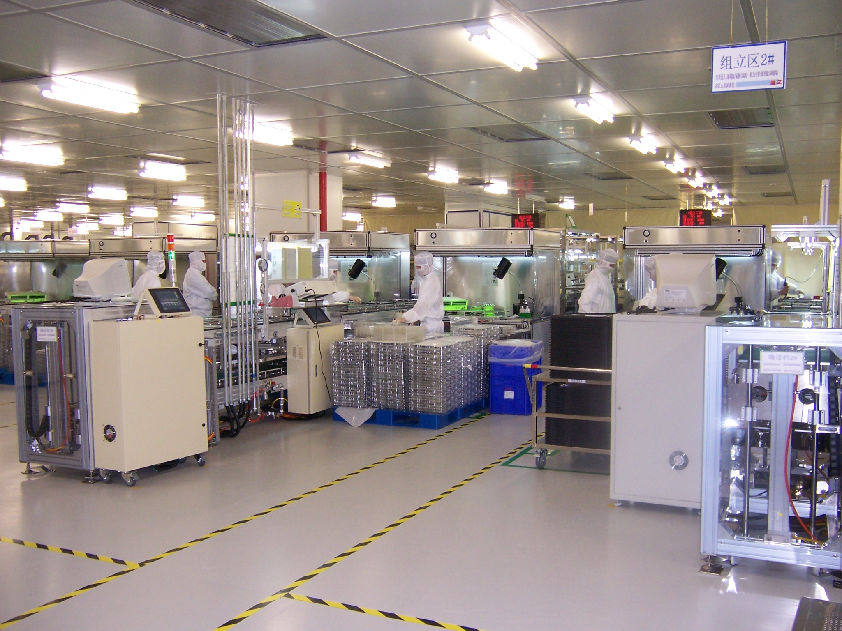
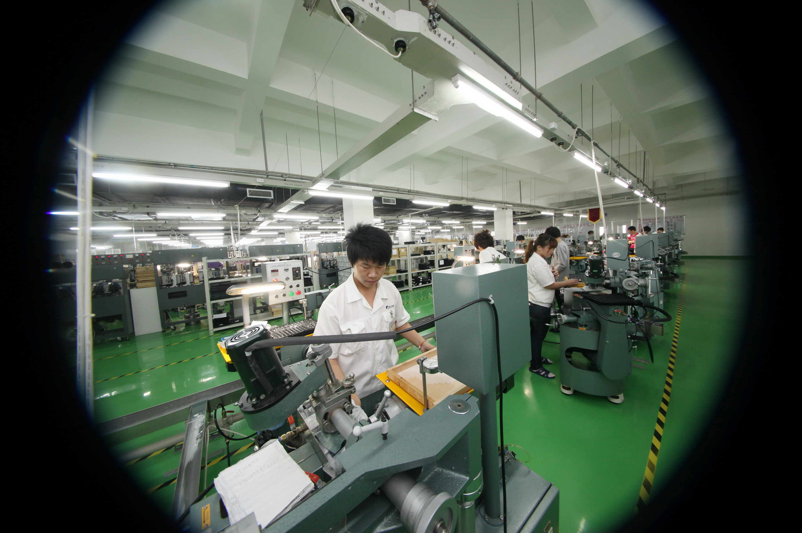
招商目录
Inviting catalogues
福清融侨经济技术开发区形成了以冠捷、捷星整机、京东方面板为龙头的电子信息、以福耀集团为龙头的精密汽车部件与以福光光电为龙头的光学等三大产业，未来将着重引进：
电子信息产业
偏光片、光学膜、驱动IC、靶材、设备维护、手机、平板电脑、在线教育终端、会议视频系统、可穿戴设备、医疗显示科技、北斗卫星应用终端等上下游产业链，以及科技创新产业化孵化平台、科技成果转移转化中心、产业研究中心等生产性服务业项目。
精密汽车部件
新能源汽车动力电池、电芯隔膜、装饰部件、制动系统、变速系统、电控系统、车载导航等上下游产业链，以及科技创新产业化孵化平台、科技成果转移转化中心、产业研究中心等生产性服务业项目。
光学产业
滤光片、图像传感器、音圈马达、光学仪器、光学镜头、光学材料、光学测量、光电测控、视频监控系统与设备、虚拟现实与增强现实等上下游产业链，以及科技创新产业化孵化平台、科技成果转移转化中心、产业研究中心等生产性服务业项目。

Slide 21
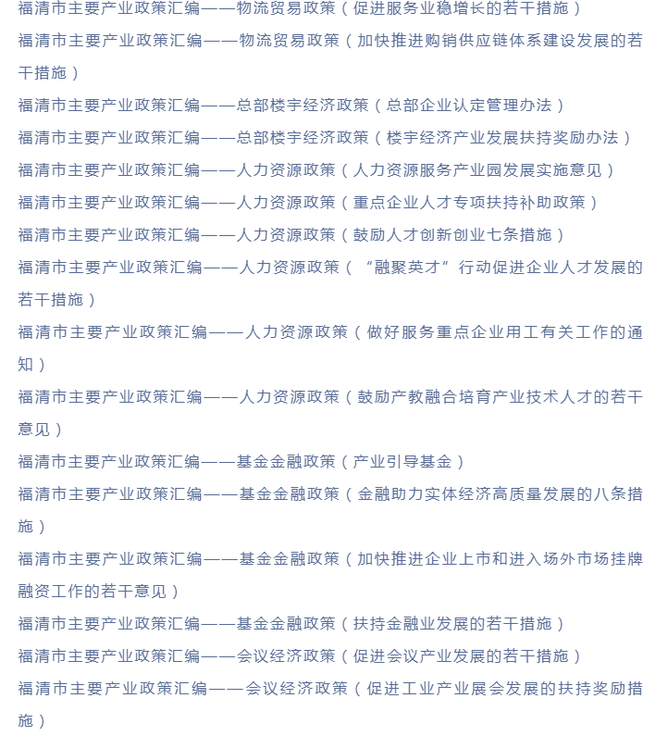
优惠政策
PREFERENTIAL POLICIES

Slide 22
项目申报程序
PTOJECT declaration procedure
投资方递交投资申请
收集项目可行性报告并进行项目的可行性初步评估
福清市招商工作领导小组研定
投资程序
签订《项目投资协议》、《福清市项目用地投资合同》
全程协助、跟踪项目报批
项目动建
网址：www.fredz.gov.cn
投资热线：0591-85360966
0591-85377825
传真：0591-85377811
邮箱：rqzsfw@163.com

Slide 23
生态之城·投资热土·四海同心·携手共赢
欢迎来融侨开发区 投资兴业

